Slide 1
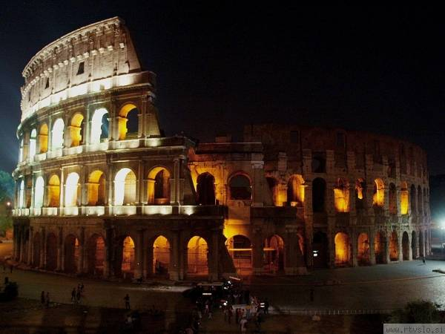
Rimski cesarji

Slide 2
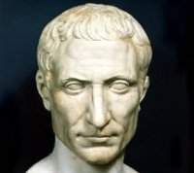
Uvod
Marsikdo, bi na vprašanje, kdo je bil najpomembnejši rimski cesar odgovoril: “Julij Cezar”, pa temu ni bilo tako.
Julij Cezar ni bil nikoli cesar, čeprav je bil še za življenja. Leta 45 pr. Kr. Je bil imenovan za diktatorja in zato so ga rimski zgodovinarji obravnavali kot takega. Po drugi strani pa je ime Cezar postal priimek prve dinastije rimskih cesarjev in je posledično postalo sinonim za naziv, kar je postala praksa v cesarstvu.

Slide 3
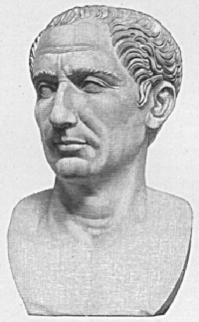
Julij Cezar je bil zaradi svojih bliskovitih
zmag v različnih delih Sredozemlja nesporni
zmagovalec in je imel za seboj močno vojsko.
Izkoristil je krizo republike in po zmagi v
državljanski vojni prevzel oblast. Cezar je
bil take narave, da ni hotel uživati v sadovih
preteklega dela, ampak si je vedno znova želel
velikih dejanj in slave. Z vojsko je zavzel Rim. Senatska
vlada mu seveda ni mogla kljubovati, zato je pobegnila in
mu prepustila oblast. Toda Cezarja so leta 44 pr. Kr.
umorili. To so storili zarotniki pod vodstvom Bruta in Kasija.

Slide 4
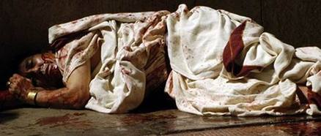
Cezarjevi morilci so upali, da bodo s tem dejanjem obrnili
tok zgodovine, a velika žoga se je že kotalila in fizična
odstranitev enega samega človeka, pa naj je bil še tako
izjemen je ni mogla več ustaviti.

Slide 5
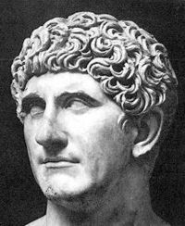
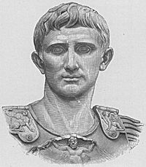
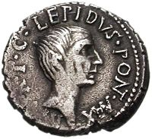
Cezarja sta nasledila konzul Mark Antonij in njegov nečak
oziroma posvojenec Oktavijan, ki pa sta se po značaju zelo
razlikovala od njega.
Oktavijan je bil prepričan, da država ne sme biti urejena po
zgledu helenistične monarhije, ampak po načelu najširšega
družbenega soglasja. Oktavijan in Antonij sta skupaj z
Emilijem Lepidom sklenila drugi triumvirat in po porazu
Cezarjevih morilcev zavladala cesarstvu – Oktavijan je
dobil zahodni del, Antonij pa vzhodnega.
Mark Antonij Oktavijan Emilij Lepid

Slide 6
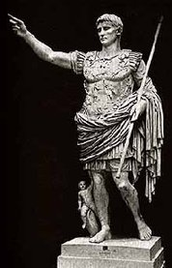
Dozorel je čas za vladavino enega – najsposobnejšega-
-moža. Oktavijan je leta 31 pr. Kr. porazil Antonija, nato pa
se je spretno lotil reformiranja države.
Tako se je začelo dolgo obdobje vladavine rimskih
Cesarjev, ki jih delimo na več rodbin in dinastij

Slide 7
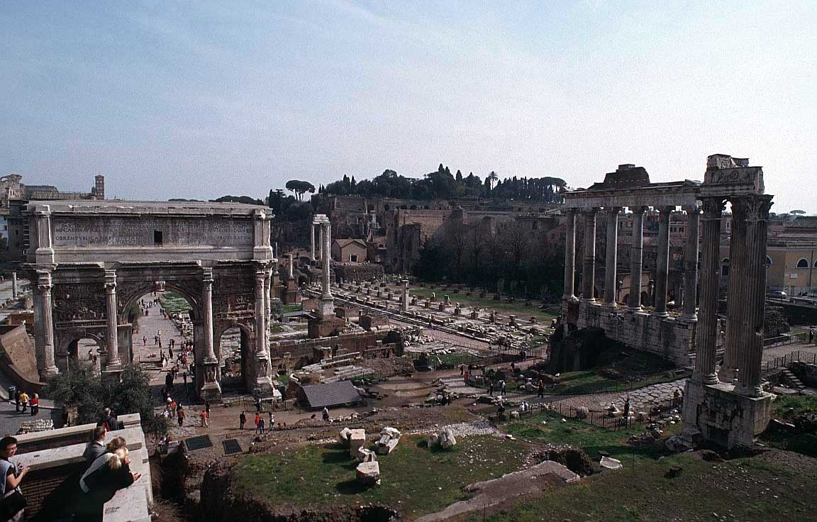
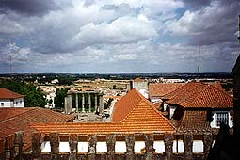
Obdobja rimskega cesarstva in rimski cesarji
Rodbine, ki so vodile mogočno rimsko cesarstvo so bile
sledeče:
Julijsko-Klavdijska
Flavijska dinastija
Nervansko-Antoninska dinastija
Severska dinastija
Vladarji med krizo tretjega st. ali vojaški cesarji
Tetrarhija
Konstantinova hiša
Valentinijanska dinastija
Teodozijeva hiša
Zahodno cesarstvo
Vzhodno cesarstvo

Slide 8
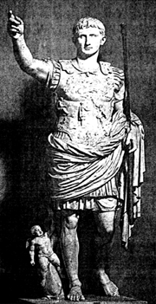
Julijsko-Klavdijska rodbima
GAJ AVGUST OKTAVIJAN 63-14 pr. Kr.
Oktavijan se je spretno in brez prelivanja krvi
lotil spreminjanja državne ureditve. Z njegovim
prihodom se je lotilo obdobje miru, ki je
cesarstvu omogočilo hiter gospodarski razvoj.
Bil je začetnik družine Julijcev. Province je
razdelil na cesarske in senatne: senatne so lahko
upravljali senatorji, s cesarskimi pa je upravljal
cesar tako, da je imenoval upravitelja province-guvernerja. Avgust je bil
cesar miru – z njegovega obdobja izvira izraz Pax Romana,ki pomeni
mir pod okriljem nadmoči Rimskega imperija.

Slide 9
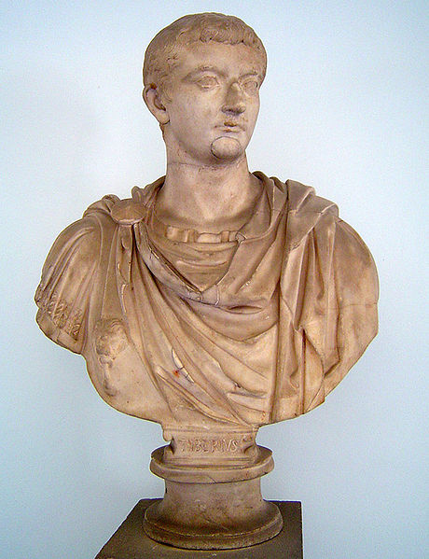
TIBERIJ I. 42 pr. Kr.- 37 n. št.
Kot Avgustov posinovljenec in nosilec vseh
najpomembnejših funkcij je brez težav nasledil
svojega očeta, saj so bili vsi možni tekmeci že v
Preteklosti odstranjeni. Tiberij je nadaljeval
Avgustovo miroljubno zunanjo politiko
Pax Romana in utrjeval sistem principata, čeprav
mu senat ni bil naklonjen. Po letu 30 je Tiberijev režim postal vse bolj
tiranski. Tiberij je v paranoji preganjal vse resnične in domnevne
nasprotnike, zlasti pa pripadnike Klavdijske-Julijske dinastije. Tiberij se
je v drugi polovici vse več zadrževal na otočku Kapri. Tiberij je vse do
pomladi 37 bival na Kapriju, nato se je odpravil v Rim. Med potjo je
umrl naravne smrti.

Slide 10
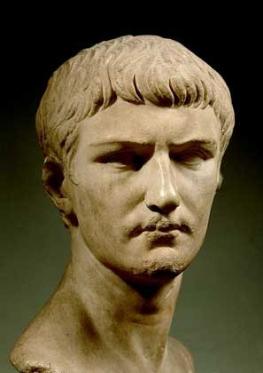
GAJ JULIJ CEZAR GERMANIK znan kot KALIGULA 12-41 n. št.
Njegov oče je bil Germanik, mati pa Agripina starejša.
Ker je oče poveljeval germanskim legijam, je mladi Gaj
večino otroštva preživel v taboriščih. Tam je tudi dobil
vzdevek Kaligula, kar pomeni škornček. Bil je edini
Avgustov dedič moškega spola. Gaj je napovedoval
liberalno politiko in dosledno upoštevanje Avgustovih načel. Kaligula je
v prvih letih vlade vodil miroljubno zunanjo politikov smislu Pax romane.
V drugi polovici vladavine z začetkom uvajanja despotizma se pojavi
agresivnejša zunanja politika v smislu o vojaških osvajanjih. Gaj je v
drugi polovici vlade prekinil s sistemom principata, ki je bil navidezna
demokracija, in začel uvajati despotski tip vlade helenističnega tipa.
Bil je prvi duševno neuravnovešen cesar. Legionarji so se mu uprli na
invaziji na otok, zato je vojake ponižal in jih kaznoval. Za senatorja je
imenoval svojega najljubšega konja. Na njega so uvedli več neuspešnih
atentatov. Usoda Kaligule je bila zapečatena, ko se mu je obrnila garda.

Slide 11
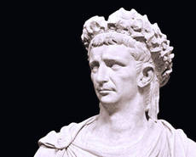
KLAVDIJ I. 10 pr. Kr.-54 n. št.
Klavdij je bil član uglednega rodu Klavdijcev.
Klavdij je bil šibkega zdravja, povrhu pa je še
jecljal, tako, da ni bil vzor rimljana. Po Gajevi
smrti je pretorijanska garda senatu vsilila Klavdija,
ker je bil edini še živeči Avgustov sorodnik. Klavdij je gardo za izkazano
zvestobo nagradil in se zapisal v zgodovino kot prvi cesar. Uvedel je
malo reform in oživil stare republikanske običaje. Klavdij je bil večkrat
poročen. Zelo vplivna je bila žena Mesalina, ki je skušala Klavdija
odstraniti z državnim udarom, vendar je bila neuspešna in usmrčena.
Še vplivnejša je bila zadnja žena. V zadnjih letih vlade je postajal
paranoičen in je kazal vidne znake nezadovoljstva nad Lucijem oz.
Neronom, kot je dobil ime posinovljenem, je žena leta 54 dala cesarja
umoriti. Pretorijanska garda je za naslednika takoj oklicala Nerona.

Slide 12
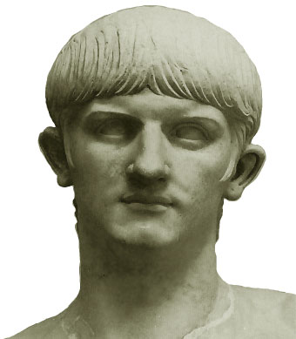
NERON 37-68 n. št.
Ob nastopu vlade je imel šele 17 let, zato sta
državo dejansko vodila Bur in njegov učitelj
filozof Seneka. Leta 62 se je začela doba
Neronove absolutistične vladavine v stilu
Julija Cezarja. Ne glede na cesarjevo očitno
nezmožnost vladanja je uprava v provincah potekala nemoteno.
Veliko krizo je zanetil požar v Rimu leta 64, ki je uničil domala celo
mesto. Antični pisci brez izjeme krivijo cesarja. Neron je po katastrofi
pomagal ljudem, s tem, da je veliko mestnega dela porabil za cesarsko
Zlato palačo. Ker je cesar neusmiljeno preganjal aristokracijo, je bilo
vprašanje časa, kdaj bo padel strani zarote. Senat je cesarja razglasil
za sovražnika države in priznal Galbo kot novega Avgusta. Na begu je
Neron, zadnji Avgustov potomec, naredil samomor. Toda miru ni bilo,
izbruhnila je prva državljanska vojna cesarske dobe.

Slide 13
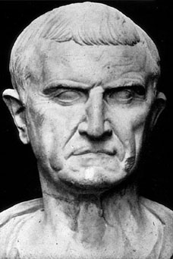
GALBA 68-69 n.št.
Galba je prevzel oblast takoj po Neronovi smrti.
Soočen je bil z veliko gospodarsko zmedo in
zaradi vrste trdih ukrepov postal nepriljubljen
pri vseh plasteh družbe. Težkemu položaju ni
bil dorasel-kaj kmalu ga je nadomestil Oton,
ki so ga podpirali prektorijani.
Galba je bil umorjen.

Slide 14
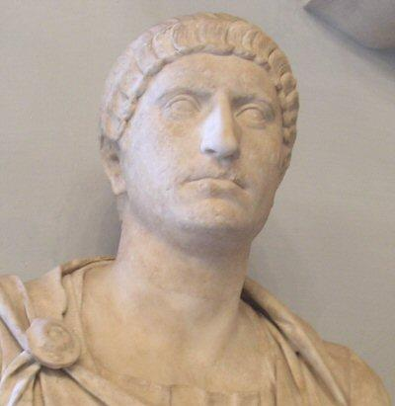
OTON leta 69
Otonu so očitali lahkoživost, vendar je pokazal,
da je kos situaciji. Kljub vsemu pa je bilo njegovo
vladanje zelo kratko. Legije ob Renu so
privedle novega kandidata za cesarja-Avla Vitelija.
Vkorakali so v Rim in Oton je izgubil bitko in
napravil samomor.

Slide 15
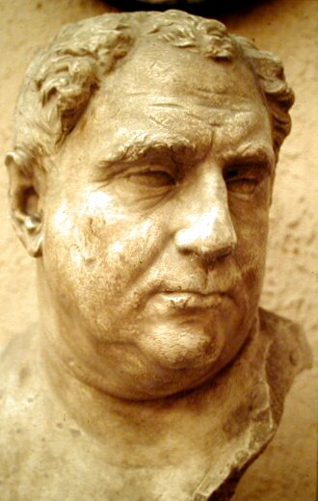
VITELIJ leta 69
Tudi vladanje Vitelija je bilo zelo kratko.
Na prestol ga je potisnila armada in na
dvoru ni kazal volje za dostojno vedenje
in resno delo. Medtem je armada na
vzhodu ža izbrala Vitelijeveganaslednika,
ki je takrat poveljeval vojski v bojih v Judeji.
Vitelij je bil ubit.

Slide 16
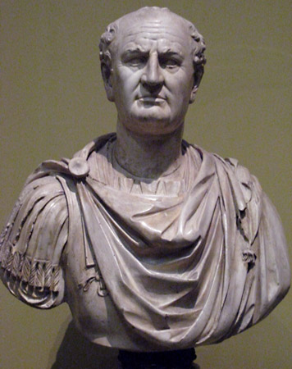
Flavijska dinastija
Vespazijan, 69-79 n. št.
Vespazijan je bil začetnik flavijske dinastije. Bil je
zelo sposoben vladar, saj je reformiral državne
finance, izboljšal položaj provinc, okrepil vojsko
in utrdil meje. V razmerju do senata pa je cesar
jasno pokazal, da namerava obdržati vajeti trdno
v svojih rokah. Njegova vlada je državi zagotovila
novo politično trdnost. Začel je graditi rimski Kolosej. Nasledila sta ga
Sinova Titus in Domicijan.

Slide 17
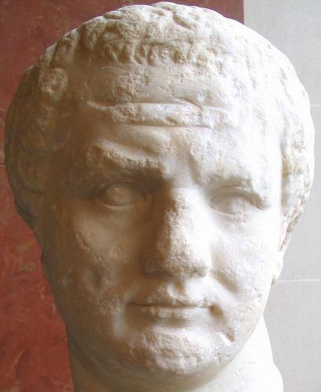
Tit Flavij, 79-81 n. št.
Vespazijanov sin, ki se je v svojem kratkem vladanju
izkazal kot darežljiv vladar. Ob požaru v Rimu je dal
prodati pohištvo iz svoje Palače, da bi pomagal
žrtvam, ob izbruhu Vezuva, ki je leta 79 uničil
Pompeje, pa je prispeval ogromne vsote za pomoč.

Slide 18
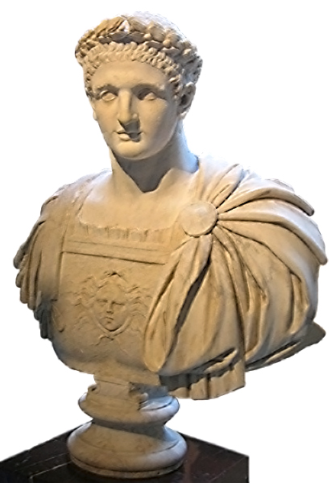
Domicijan, 81-96 n. št.
Domicijan je bil mlajši Vespazijanov sin. Med
njegovo vladavino so severno mejo ogrožala
germanska ljudstva in upori rimskih čet na Rimu.
Z vse izrazitejšim diktatorskim obnašanjem ter
preganjanjem krstjanov si je nakopal še številne
notranje nasprotnike. Končno ga je žena,ki se je
bala za lastno življenje, dala zabosti. Senat je to odobraval.

Slide 19
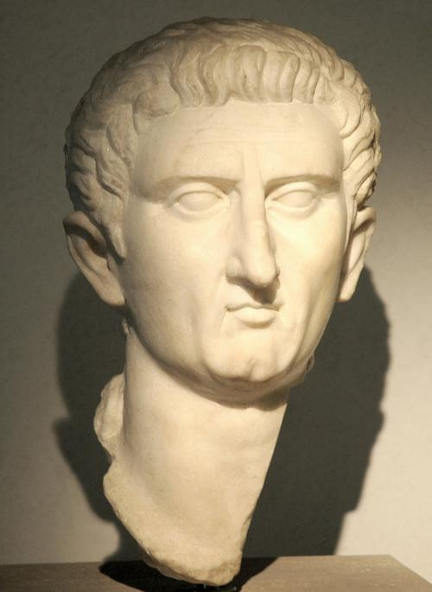
Nervansko-Antoninska dinastija
Nerva, 96-98 n. št.
Nerva je vladal zelo kratek čas a mu je uspelo
odpraviti najhujše posledice Domicijanove vlade:
obnovil je svobodo govora, rehabilitiral pregnane
ljudi in okrepil gospodarstvo. Štiri mesece pred
smrtjo je Nevra, ki je bil brez otrok, Tajranu sposobnemu namestniku v
Zgornji Germaniji, pismeno sporočil, da ga posinovi. Tako je uveljavil
novo načelo za izbor novega cesarja-po zaslugah.

Slide 20
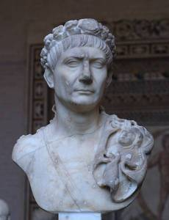
Trajan, 98-117 n. št.
Naziv cesarja mu je leta 114 podelil senat. Trajan
je cesar iz province, po poreklu iz Hispanije,
današnje Španije. Bil je izjemno uspešen v bojih s
tujimi plemeni in je v času njegovega vladanja
Rimski imperij dosegel največji ozemeljski obseg.
Po bojih z Armenci in ljudstvi v Mezopotamiji,
so Rimljani pripojili ozemlje in ga upravno oblikovali v province
Armenija, Mezopotamija in Asirija. Za Trajanovo obdobje se v Rimski
zgodovini uporablja izraz ´zlata doba`.

Slide 21
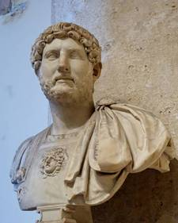
Hadrijan, 117-138 n. št.
Baje je bil sirota in pozneje posvojil ga je
sorodnik Trajan. Velja za cesarja miru, poznan je
po veselju do potovanj. Po pričevanjih je želel
vse, o čemer je prebral, videti na lastne oči. V
času njegove vladavine se je obseg imperija
skrčil. Mejo na vzhodu v Mezopotamiji so zopet
pomaknili z reke Tigris na reko Evfrat. Uvedel je pomembne upravne
reforme in dal izdelati zakonik, ki je postal osnova pravnega presojanja
v vsej državi.

Slide 22
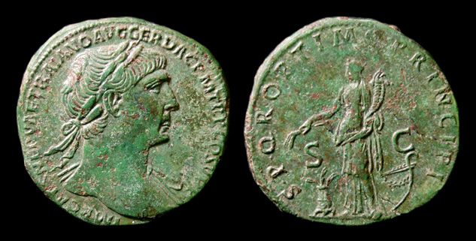
Anotnin Pij 138-161 n. št.
Njegova vladavina pomeni čas preobrata,
saj se je do takrat rimska država nenehno
širila in le redko srečevala z resnimi
nevarnostmi. Zdaj pa so se težave začele
pojavljati na številnih mejah-zlasti na vzhodu. Tako je antoninova vlada
pomenila le mučno zatišje pred velikim viharjem barbarskih napadov
na rimsko državo.

Slide 23
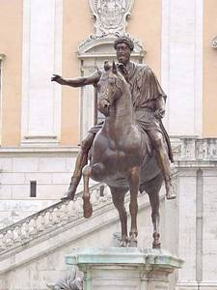
Mark Avrelij 161-180 n. št.
Mark Avrelij se je rodil leta 121. očeta je izgubil
že v rani mladosti, tako ga praktično ni poznal.
Pri 17 letih ga je posinovil Antonin Pij, ki je takrat
postal cesar. Leta 161 je Antonin Pij umrl.
Mark je ob nastopu svoje vlade predlagal svojega
adoptivnega brata Lucija za sovladarja. Skupaj sta vladala do 169 do
smrti Lucija. Mark ni imel lahkega vladanja. Vseskozi so na ozemlje
rimskega cesarstva vdirali barbari. Mark Avrelij je umrl zaradi bolezni
leta 180.

Slide 24
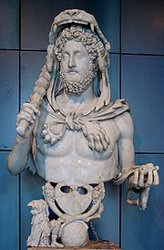
Komod 180-193 n. št.
Komod je že kot mladenič nasledil svojega
pokojnega očeta Marka Avrelija. Komod je slovel
zaradi svoje nesmiselne okrutnosti in tiranskega
vedenja. Rad se je primerjal s Herkulesom in je
zahteval, da ga upodabljajo v njegovi preobleki.
Končal je kot žrtev zarote.

Slide 25
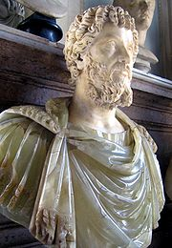
Severska dinastija
Septimij Sever 193-211 n. št.
Podpirale so ga legije v Panoniji in Germaniji. Njegova
vladavina je prinesla državi kratko obdobje trdnosti
in blaginje.
Preuredil je provinco Mezopotamijo. Nasledil ga je sin.

Slide 26
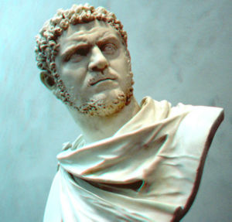
Mark Avrelij Antonin-Karakala 211-217 n. št.
Med svojo zelo kratko vladavino je sprejel izredno
pomemben zakon, s katerim je svobodnim
prebivalcem cesarstva podelil rimsko
državljanstvo. Dal je ubiti svojega brata Geto,
ki je skupaj z njim vladal.
Vendar je bil tudi sam umorjen.

Slide 27
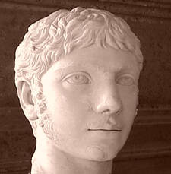
Heliogabal ali Elagabal 218-222 n. št.
Heliogabal je eden najbolj kontroverznih rimskih
cesarjev, med vladanjem je kršil rimsko religiozno
tradicijo in seksualne tabuje. Bil je svečenik
sirijskega boga sonca.

Slide 28
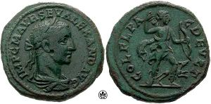
Aleksander Sever 222-235 n. št.
Ni bil slab vladar, vendar je imel zaradi
naraščajočega pritiska barbarov velike težave
z obrambo meje. S svojimi neuspešnimi
poskusi, da bi odbil napade sovražnikov, si je zapravil zaupanje vojske
in bil umorjem.

Slide 29
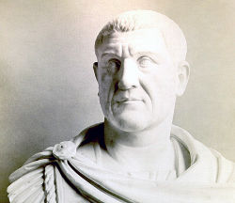
Vladarji med krizo 3. st. ali vojaški cesarji
Maksimin I. Tračan 235-238 n. št.
Maksimin ni preganjal kristjanov. Zaposlen je bil
s pohodi proti Germanom ob ruski in donavski
meji. V zadnjem letu pa z državljansko vojno.
Sledilo je mirno obdobje treh cesarjev.

Slide 30
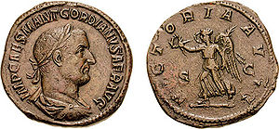
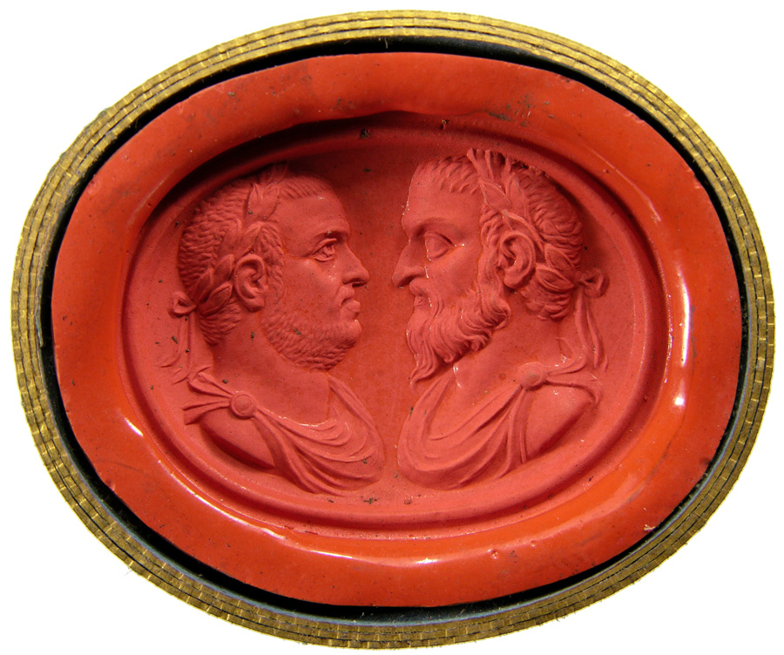
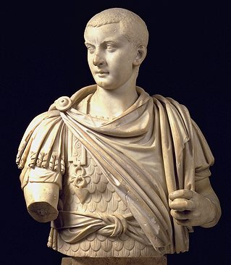
Godrijan I. in Godrij II. 238 n. št.
Pupein in Balbin 238 n. št.
Godrijan III. 238-249 n. št.

Slide 31
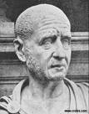
Filip Arabec 244-249 n. št.
Filip Arabec je z velikim pompom praznoval tisočletnico ustanovitve
rimskega imperija. Imel je dober odnos do kristjanov.
Decij 249-251 n. št.
Decij je bil prvi leta 250 začel preganjati kristjane.
S smrtjo Decija se je preganjanje kristjanov nehalo do
vladanja Valerija.

Slide 32
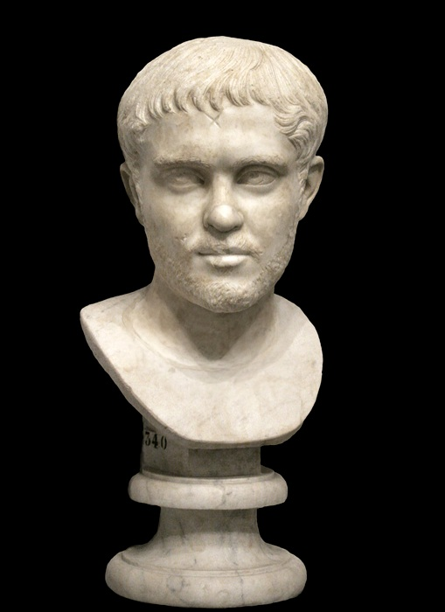
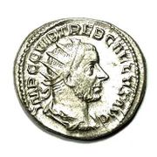
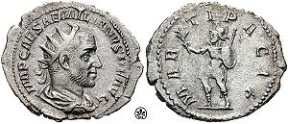
Herenij Etrusk 251 n. št.
Hostilijan 251 n. št.
Trebonijan Gal 251-253 n. št.
Emilijan 253 n. št.

Slide 33
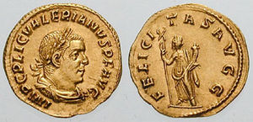
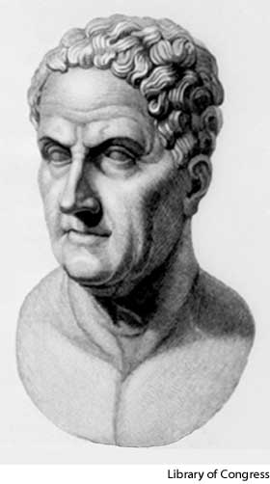
Valerijan I. 253-260 n. št.
Nadaljeval je Decijevo politiko preganjanja
kristjanov, le-da je bil zelo strog. Izdal je 2
edikta, ki so poostrila boj proti kristjanom.
Galenij 260-268 n. št.
Ko je Valerijan padel v ujetništvo, ga je nasledil sin
Galenij in hitro prekinil z očetovo versko politiko.
Kristjanom je vrnil zbirališča.

Slide 34
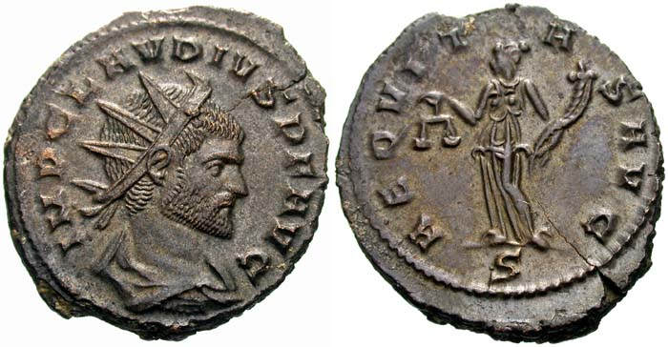
Klavdij II. Gotski 268-270 n. št.
Klavdij II. Gotski je še izboljšal odnos do kristjanov, ki je trajal vse do
nastopa Avrelijana.
Kvintil 270 n. št.
Avrelijan 270-275 n. št.
Rojen je bil na območju današnje Sremske Mitrovice v vzhodni Srbiji.
Bil je izvrsten vojskovodja in državnik. Uredil je razmere v cesarstvu,
zavaroval meje, izvedel denarno reformo in poskrbel za sistematično
pomoč revnim državljanom.

Slide 35
Florijan 276 n. št.
Prob 276-282 n . št.
Kar 282-283 n. št.
Karin 283-285 n. št.

Slide 36
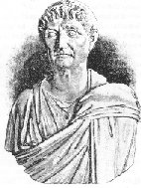
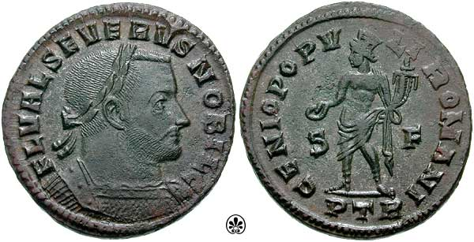
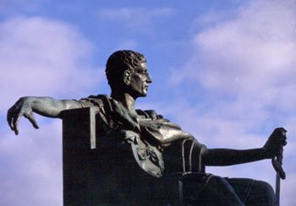
Tetrarhija
Dioklecijan 284-305 n. št.
Kostancij Hlor 305-306 n. št.
Konstantin I. Veliki 306-337 n. št.

Slide 37
Konstatinova hiša
Konstancij II. 337-361 n. št.
Julijan 361-363 n. št.
Jovijan 363-364 n. št.

Slide 38
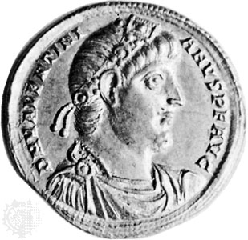
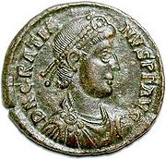
Valentinijanske dinastije
Valetinijan I. 364-375 n. št.
Gracijan 375-383 n. št.

Slide 39
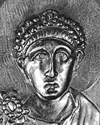
Teodozijeva hiša
Teodozij I. 379-395 n. št.
Je izredno nevarno stanje v rimski državi rešil s
sporazumom z Goti. Ostrogote je naselil v
Panonsko nižino, Vizigote pa v Makedonijo.
Leta 391 je krščanstvo razglasil za državno vero in
prepovedal cse poganske kulte. Skušal je pokristjaniti
Germane in pospešiti proces zlivanja germanskih
plemen s staroselci. Teodoziju I. se je posrečilo, da je kratek čas
ponovno združil državo pod oblastjo enega cesarja, a je že za čas
svojega vladanja uvidel, da takšna enotnost ne bo trajala. Pred svojo
smrtjo je cesarstvo razdelil na dva dela: vzhodni in zahodni del, ki jih je
dal med sinova.

Slide 40
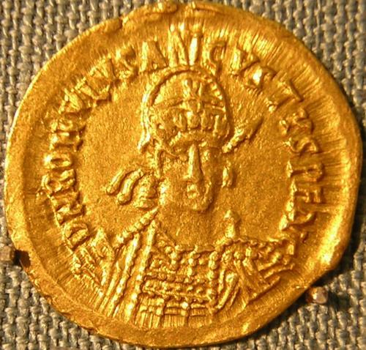
Zahodno cesarstvo
Honorij 395-423 n. št.
Valentinijan III. 423-455 n. št.
Petronij Maksim 455 n. št.
Avit 456-457 n. št.
Majorijan 457-461 n. št.
Libij Sever 461-465 n. št.
Antemij 467-472 n. št.
Olibrij 472 n. št.
Glicerij 473-474 n. št.
Julij Nepote 474-475 n. št.
Romul Avgustul 475-476 n. št.

Slide 41
Vzhodno cesarstvo
Arkadij 395-408 n. št.
Teodozij II. 408-450 n. št.
Marcijan 450-457 n. št.
Leon I. 457-474 n. št.
Leon II. 474 n. št.
Zenon 474-491 n. št.
Bazilisk 475-476 n. št.
Zenon (ponovno) 476-491 n. št.

Slide 42
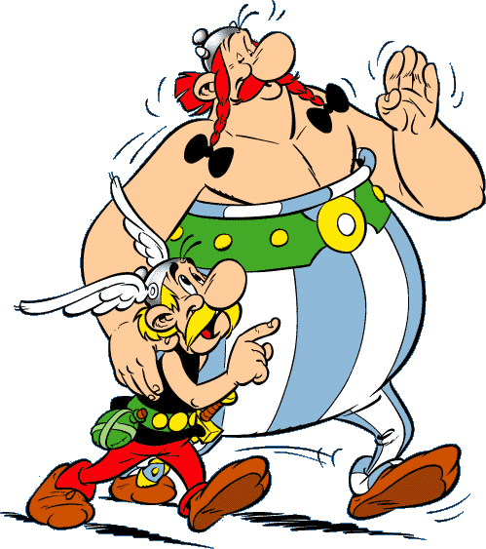
Zaključek
S propadom zahodnorimskega cesarstva se je končala politična,
gospodarska, družbena in kulturna zgodovina velikega rimskega
imperija. Propad velike sužnjelastniške države starega veka v
zgodovini pomeni prelomnico. Z njenim razpadom se je končal stari vek
in začelo se je »novo obdobje« evropske zgodovine, ki ga danes
imenujemo srednji vek.

Slide 43
viri
Valdeta janković: KDO JE KDO V ANTIKI
http://sl.wikipedia.org/wiki/Kategorija:Rimski _cesarji
Rajko Bratož: RIMSKA ZGODOVINA 1.
Anna Marija Liberati & Fabio Burbon: ANTIČNI RIM

